Slide 1
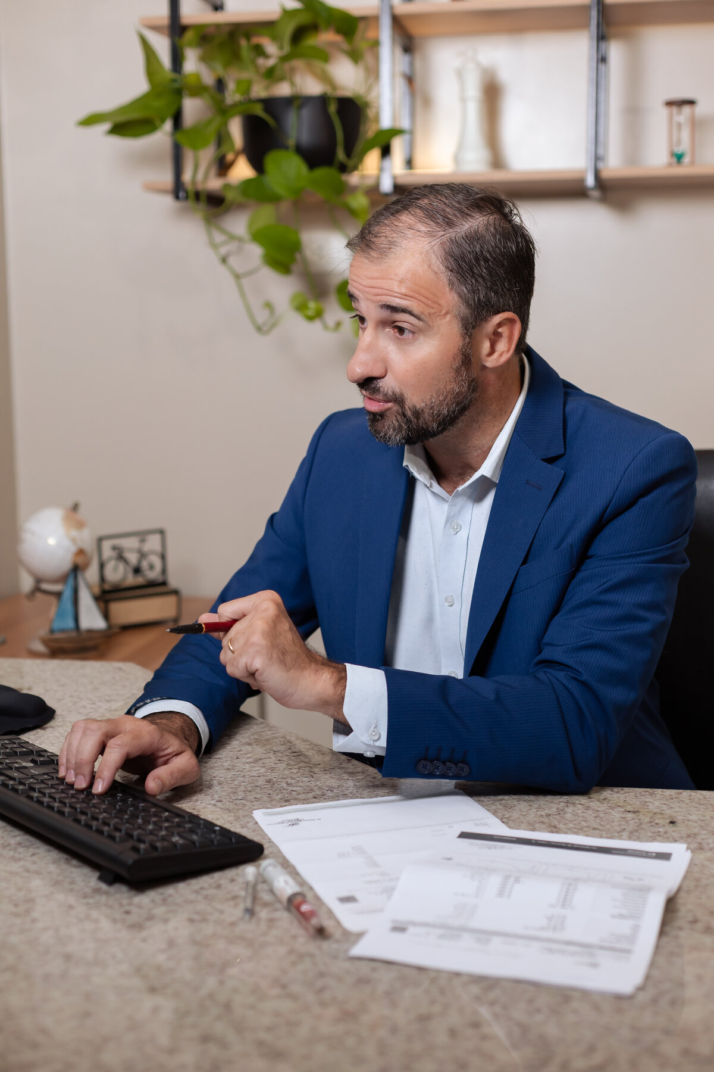

PROGRAMA DE ACOMPANHAMENTO CONTÍNUO
Continuum.
Saúde não se resolve em uma consulta. Se constrói no tempo, em conjunto, com método.

Slide 2

PLENYA
Plenitude não é um ponto de chegada.
É uma linha contínua.
CONTINUUM
02 · 12

Slide 3

O PROBLEMA
O check-up convencional não procura
o que vai te tirar do jogo.
Quando ele encontra,
você já está doente.
Entre o exame que diz "normal" e o diagnóstico que muda sua vida existe uma janela silenciosa de dez a vinte anos.
CONTINUUM PLENYA
03 · 12

Slide 4

RECONHECIMENTO
Não é para todo mundo.
É para quem reconhece um destes momentos.
01
Faz tudo certo, e os sinais não somam.
02
Recebeu o susto.
03
Carrega mais do que si mesmo.
04
Está numa transição que ninguém nomeia.
05
Informação demais, integração de menos.
06
Quer estar inteiro para quem ainda vai chegar.
CONTINUUM PLENYA
04 · 12

Slide 5
A RESPOSTA
Há quem procure saúde quando algo já apareceu. O Continuum existe para quem decidiu o caminho contrário.
Plenya · Continuum
CONTINUUM PLENYA
05 · 12

Slide 6
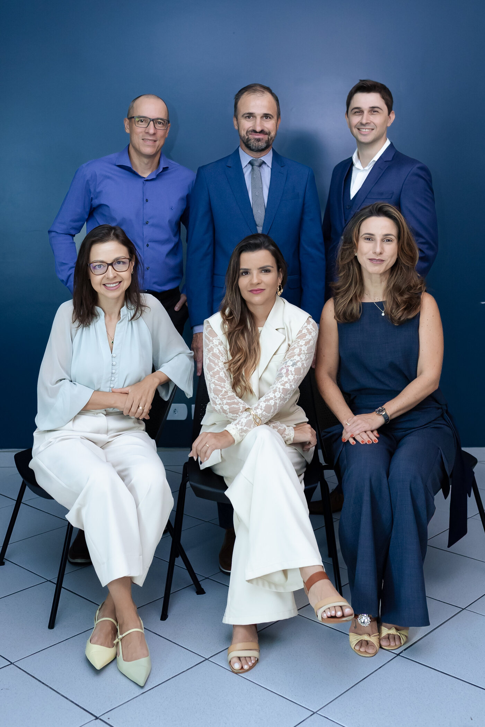
A EQUIPE
Quatro especialistas.
Um plano único.
Médico, nutricionista, psicóloga e educador físico se reúnem antes do seu primeiro encontro, discutem o seu caso e desenham um plano integrado. Cada decisão clínica conversa com as outras.
CONTINUUM PLENYA
06 · 12

Slide 7
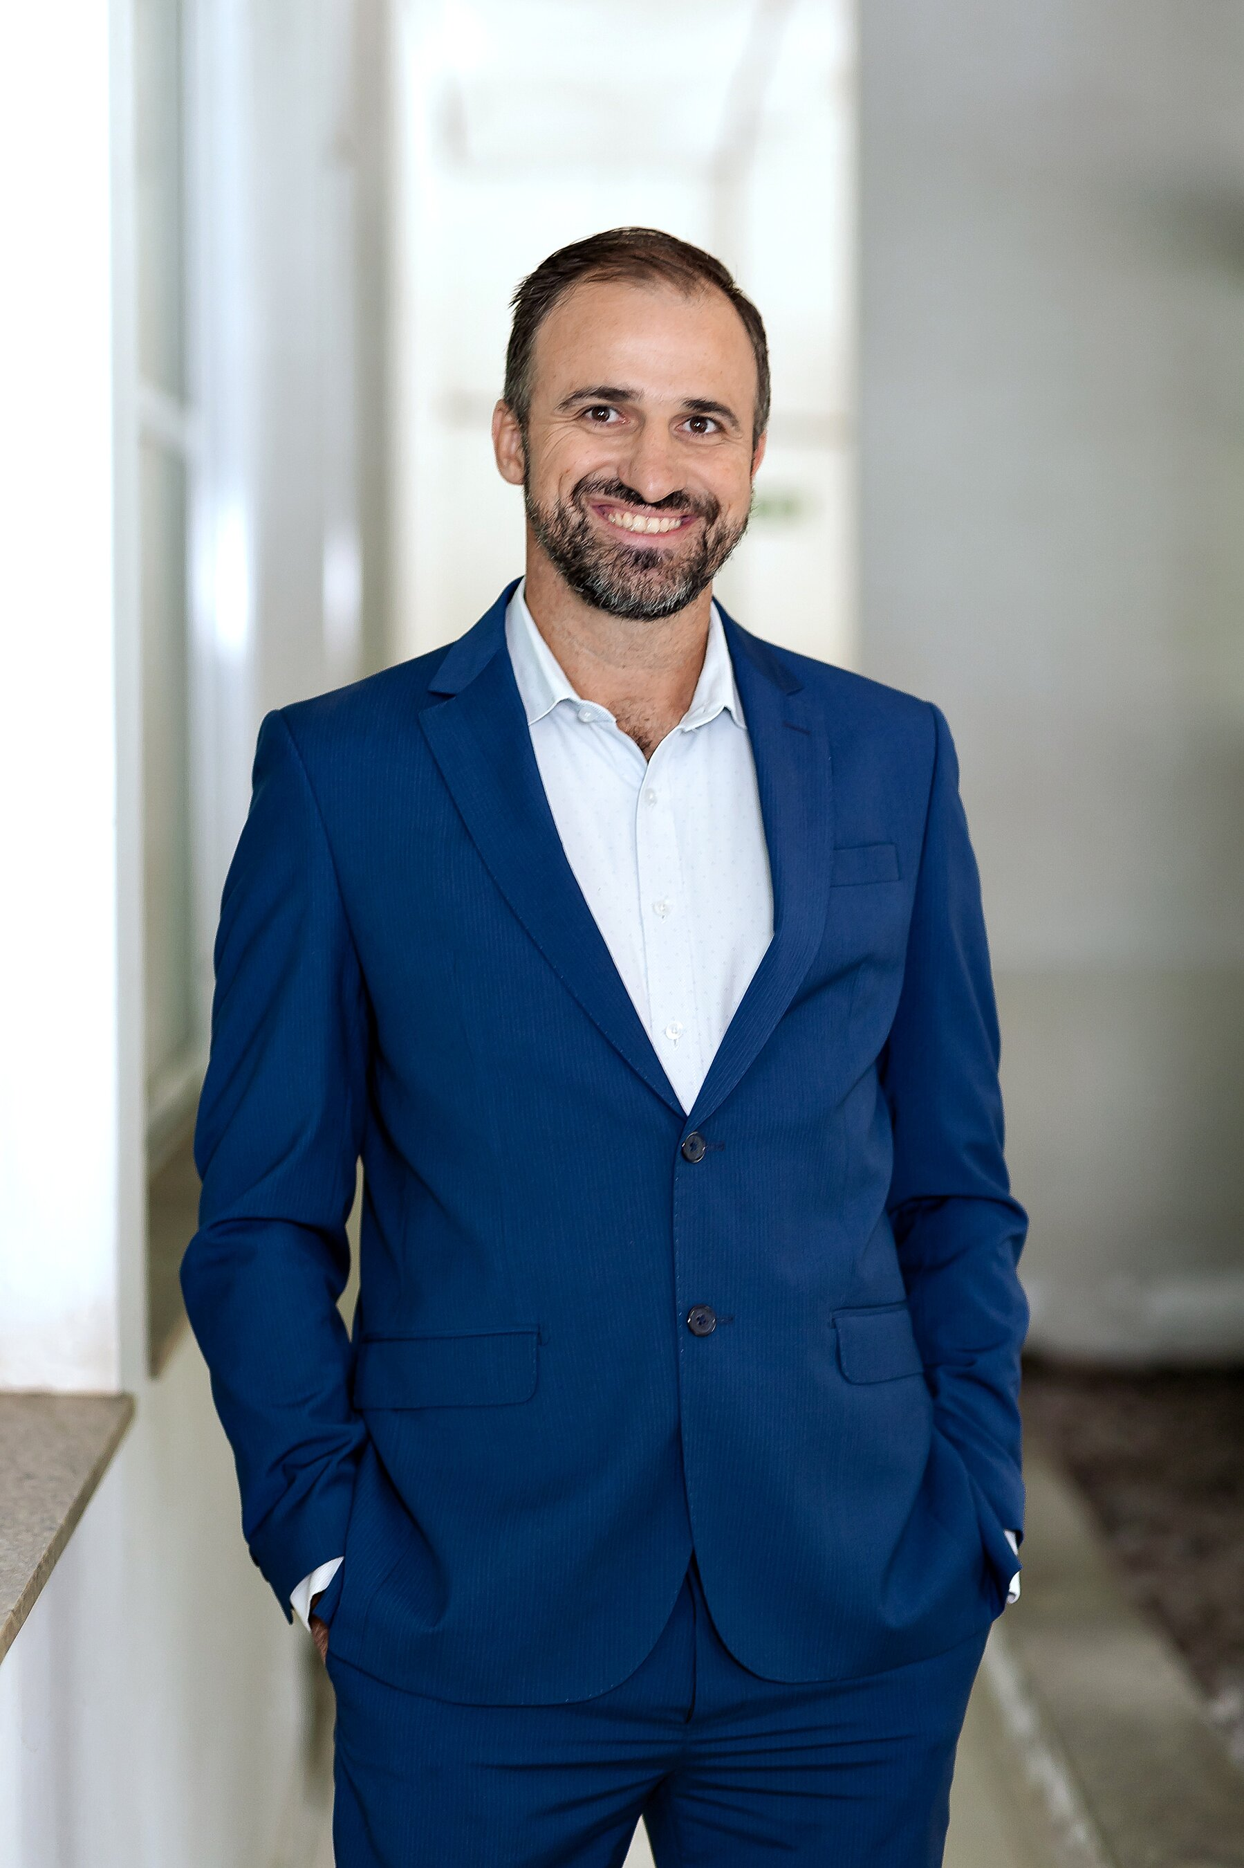
MÉTODO
AGIR.
Quatro pilares interdependentes para uma saúde que se sustenta no tempo.
A
G
I
R
Atividade, alimentação e suplementação
Gestão clínica e metabólica
Integração mente-corpo
Ritmo circadiano e repouso
Nutricionista + educador físico
Médico
Psicóloga
Atravessa os quatro
CONTINUUM PLENYA
07 · 12

Slide 8
A CRONOLOGIA
Do tempo zero ao próximo horizonte.
01
SEMANA 1
02
SEMANA 2
03
SEMANAS SEGUINTES
Quatro consultas online.
Reunião da equipe e abertura do plano.
Encontro semanal, em rotação.
Uma com cada profissional. Juntas, preenchem o Escore Plenya.
Os quatro discutem o caso. O médico devolve a leitura clínica integrada.
A cada quatro semanas o ciclo se completa. Nenhum pilar fica sem revisão.
04
CONFORME O PLANO
05
A CADA TRÊS MESES
06
FINAL DO CICLO
Box Plenya.
Reavaliação do Escore.
Avaliação final e próximo horizonte.
Mimos selecionados, suplementos e manipulados do seu protocolo.
A curva mostra o que avançou, o que estagnou e onde a próxima intervenção entra.
Ao fim do período, decidimos juntos o desenho do próximo ciclo.
CONTINUUM PLENYA
08 · 12

Slide 9

ENTREGA
Um box chega até você.
Mimos selecionados pela equipe, suplementos e manipulados específicos do seu protocolo. À medida que o cuidado evolui e o plano se ajusta, novos boxes seguem o mesmo ritmo.
Cada caixa carrega o manifesto Plenya em ouro foil.
CONTINUUM PLENYA
09 · 12

Slide 10
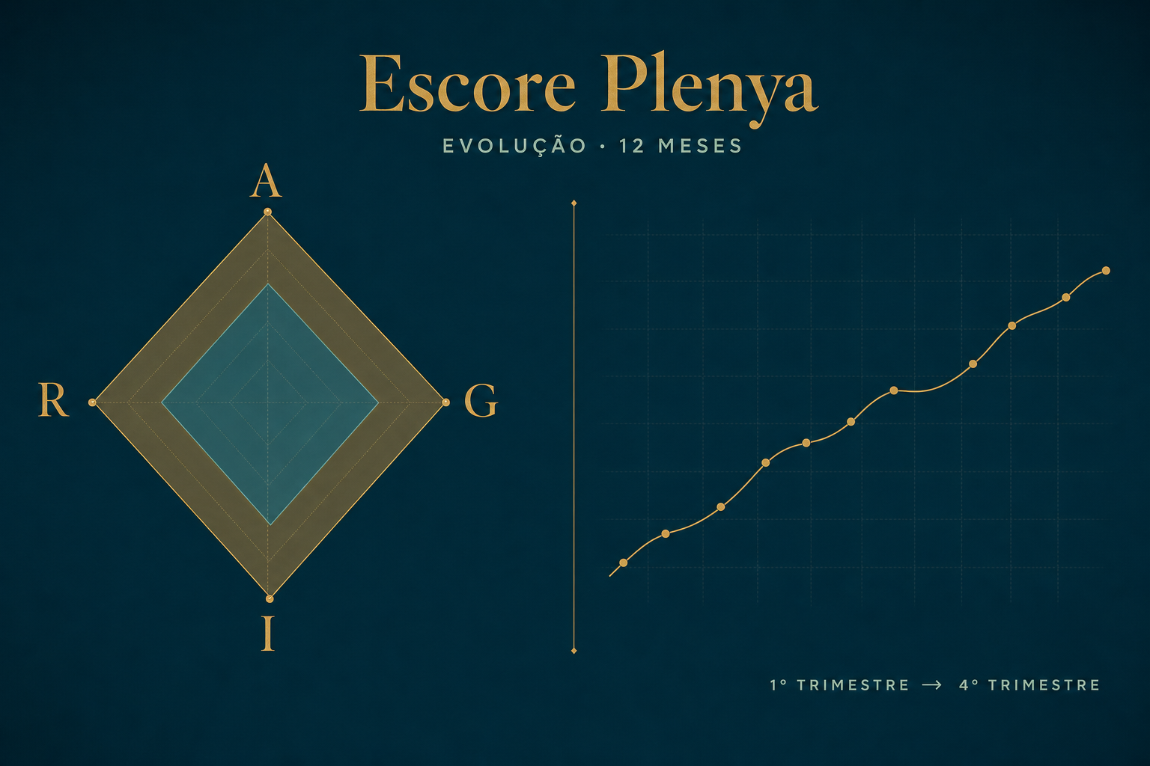
INSTRUMENTO
Escore Plenya.
A curva que mostra se o cuidado está funcionando.
Mais de 800 itens — história, sintomas, exames, hábitos, medicamentos — consolidados em uma pontuação clara, evolutiva e personalizada. Refeita a cada três meses.
Direção, não punição.
CONTINUUM PLENYA
10 · 12

Slide 11
MODALIDADES
Dois horizontes de compromisso.
6 MESES
12 MESES
Continuum Semestral
Continuum Anual
Ciclo completo: avaliação inicial, plano integrado, encontros semanais, reavaliação trimestral e fechamento.
Mesma estrutura, com mais uma reavaliação trimestral e maior consolidação dos hábitos no tempo.
Valores · sob consulta. A equipe apresenta as condições em conversa direta.
CONTINUUM PLENYA
11 · 12

Slide 12
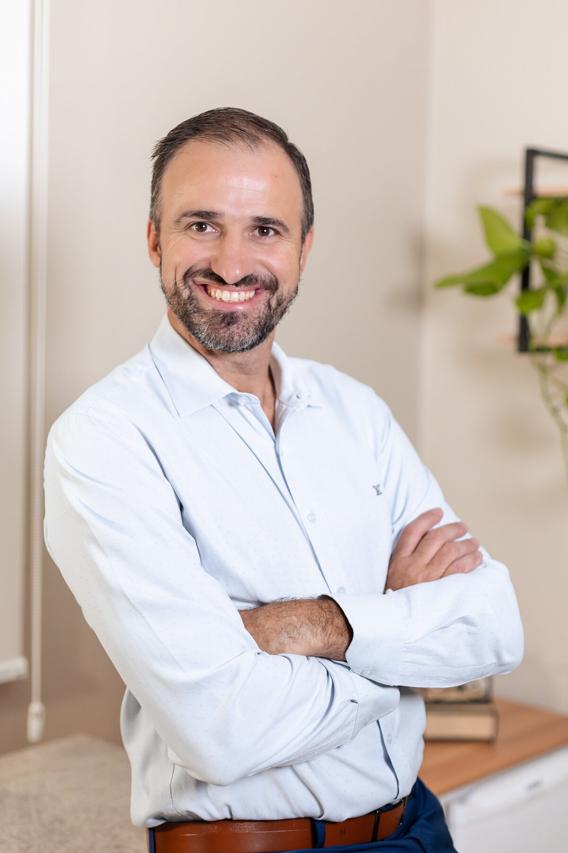

Viva bem, viva mais.
Conversar com a equipe Plenya.
plenyasaude.com.br · Londrina · PR · contato@plenyasaude.com.br

